Slide 1

Schreibnacht 2026
Bringe deine Abschlussarbeit zum Erfolg
Schreibnacht am Di, 03. März 2026

Slide 2
Zotero und die Fehler aus dem Internet

Slide 3
Garbage in – garbage out
Zotero übernimmt die Daten so, wie sie auf der gefundenen Webseite verfügbar sind.
Überprüfen und korrigieren Sie stets folgendes:
  Stimmt die Eintragsart?
  Sind alle notwendigen Felder ausgefüllt?

Slide 4

Glossar Eintragsarten
Welche Felder soll ich ausfüllen?
Das Glossar Eintragsarten im Zotero Moodle-Kurs bietet Hilfe!

Slide 5
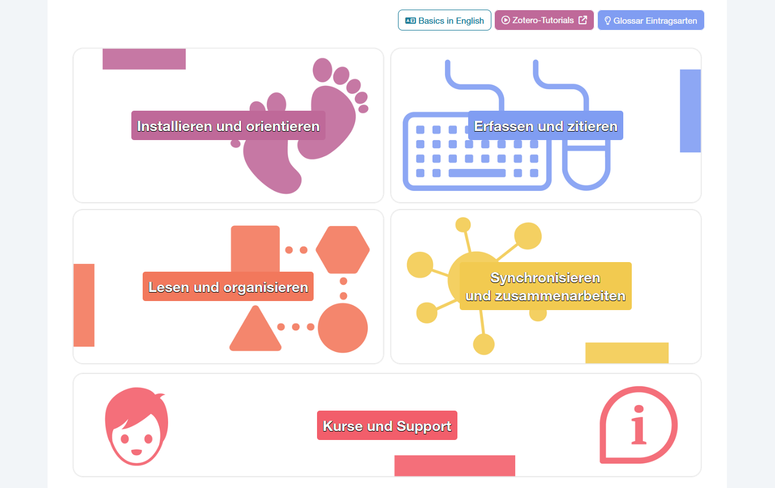
Zotero Unterstützung an der ZHAW
Kurse:
Literaturverwaltung mit Zotero (Grundlagen)
Zotero effizient nutzen
  Erfassen und organisieren
  Lesen und zitieren
Individuelle Fragen:
Schreiben Sie uns an literaturverwaltung@zhaw.ch
Es sind auch virtuelle Beratungen nach Terminvereinbarung möglich.
Moodle-Kurs Literaturverwaltung mit Zotero

